Slide 1
第十八组
从马原角度看狗伤人事件
汇报人：王君斐

Slide 2
目 录
CONTENTS
01
事件概述
02
事件发展后续失控
03
从马原角度解析该事件
04
总结及建议

Slide 3
01
事件概述

Slide 4
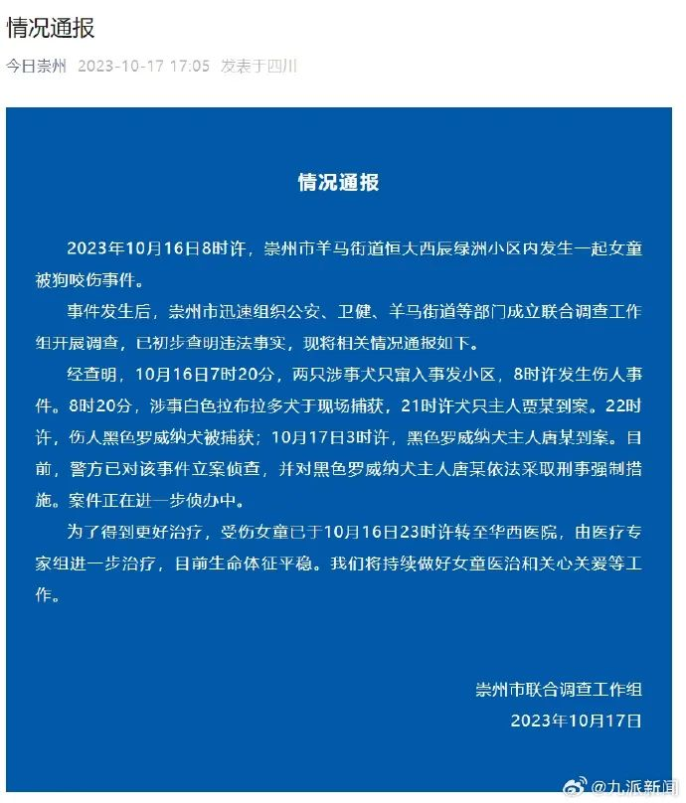
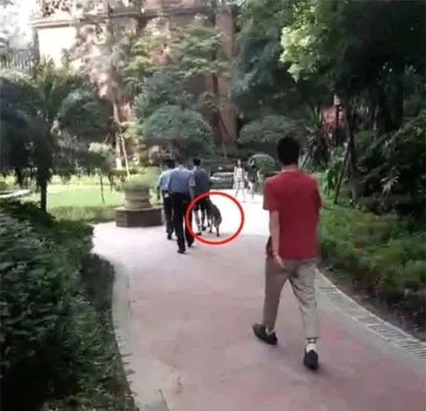
事件概述

Slide 5
事件概述
17日稍早前，女孩母亲告诉新闻晨报记者，女儿已转院至四川大学华西医院（下称华西医院）治疗。警方已找到涉事罗威纳犬。 华西医院参与会诊的医生朱育春称，16日17时左右，华西医院团队和成都市第五人民医院的5、6个教授一起讨论，“我们一致认为，如果现在做手术探查，丢肾的概率非常高，最优的方案是保守治疗。”
朱育春表示，目前女孩最大危险来自腹膜后右肾损伤以及所形成的血肿。另外，女孩是被狗咬伤的，属于特殊伤口，不能一期缝合（对一类伤口或经过清创术的二类伤口进行直接缝合），而大面积暴露皮肤裂伤的创面，有可能带来致命的水盐电解质紊乱以及营养和蛋白的流失。女孩整个身体右侧多达20多处咬伤，最长的有8厘米。幸运的是，医院接收女孩时，她的生命体征比较平稳。

Slide 6
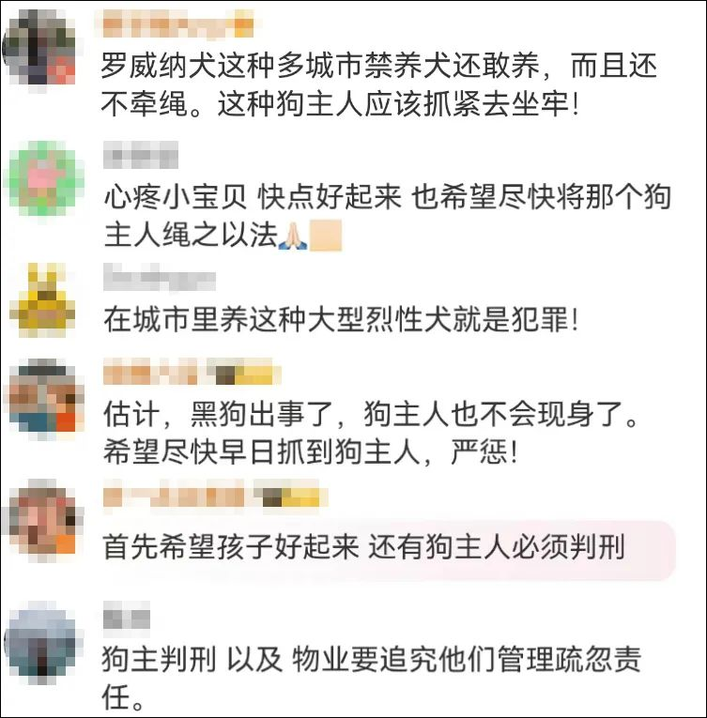
旁人观点
对于这一事件，不少网友表示心疼被咬伤的小女孩，并要求严惩涉事狗的主人，也有网友认为物业管理存在疏忽，应该被追责。

Slide 7
上海博和汉商律师事务所合伙人刘璐律师向观察者网表示，本案中狗主人应承担民事侵权责任。并且，她认为“本案中狗主人明知饲养的是烈性犬，极具危险性，却未尽到看管义务，放任烈性犬外出，致危险的发生，亦可能构成过失致人重伤罪”。同时，刘璐指出，小区物业应在其职责内保障业主安全，对于小区内饲养、出现烈性犬的情况，物业应及时报告公安、及时驱赶。此前物业未发现小区内有业主饲养烈性犬，且在烈性犬出现时，物业未及时采取有效措施，所以其应承担法律责任。
同时，刘璐认为，小区物业也应承担法律责任，根据《民法典》第九百四十二条“物业服务人应当按照约定和物业的使用性质，妥善维修、养护、清洁、绿化和经营管理物业服务区域内的业主共有部分，维护物业服务区域内的基本秩序，采取合理措施保护业主的人身、财产安全。对物业服务区域内违反有关治安、环保、消防等法律法规的行为，物业服务人应当及时采取合理措施制止、向有关行政主管部门报告并协助处理”之规定，小区物业应在其职责内保障业主安全，对于小区内饲养、出现烈性犬的情况，物业应及时报告公安、及时驱赶。此前物业未发现小区内有业主饲养烈性犬，且在烈性犬出现时，物业未及时采取有效措施，所以其应承担法律责任。

Slide 8
成都市公安局成华分局针对此事进行了通报。针对狗主人赵某某，主要有两方面的处罚：第一，针对其违规饲养烈性犬种的行为，根据《成都市养犬管理条例》第二十一条、第三十九条之规定，万年派出所对赵某某作出罚款100元的处罚，并将伤人犬强制收容；第二，针对赵某某违规饲养烈性犬且不采用狗绳、嘴套等有效约束措施，放任其犬只将男孩咬伤，根据《中华人民共和国治安管理处罚法》第四十三条之规定，赵某某因构成故意伤害的违法行为被成华区公安分局行政拘留10日，并处罚款500元。律师：狗主人应承担民事侵权责任，亦可能构成过失致人重伤罪

Slide 9
02
事件发展后续失控

Slide 10
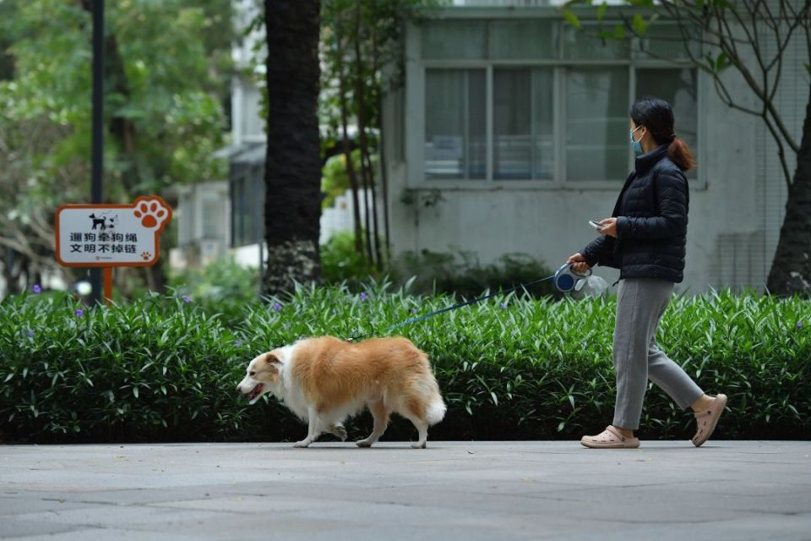
事件发展后续失控
两岁女孩被恶犬撕咬的新闻一经于网络扩散，在网络上持续发酵，引发舆论聚焦，各地开始了养犬整治行动，倡导拴紧制度的绳子，规范市民文明养犬。但这种行动走向逐渐偏离轨道，“治理”被扭曲为“捕杀”，“暂时收容”被换成“卖狗吃肉”，一些毫无攻击力的流浪狗被无辜捕杀。甚者，部分网友在网络上“带节奏”，大肆宣扬应该捕杀所有流浪狗。一场文明养犬城市治理行动逐渐演变成了“一刀切”的懒政与“厌狗人”的狂欢。
罗威纳犬咬人事件后，女童所住的恒大西辰绿洲小区多处挂上标语：“文明遛狗牵好绳，管住嘴巴勿伤人”“牵紧‘文明绳’，做养犬文明人”……

Slide 11
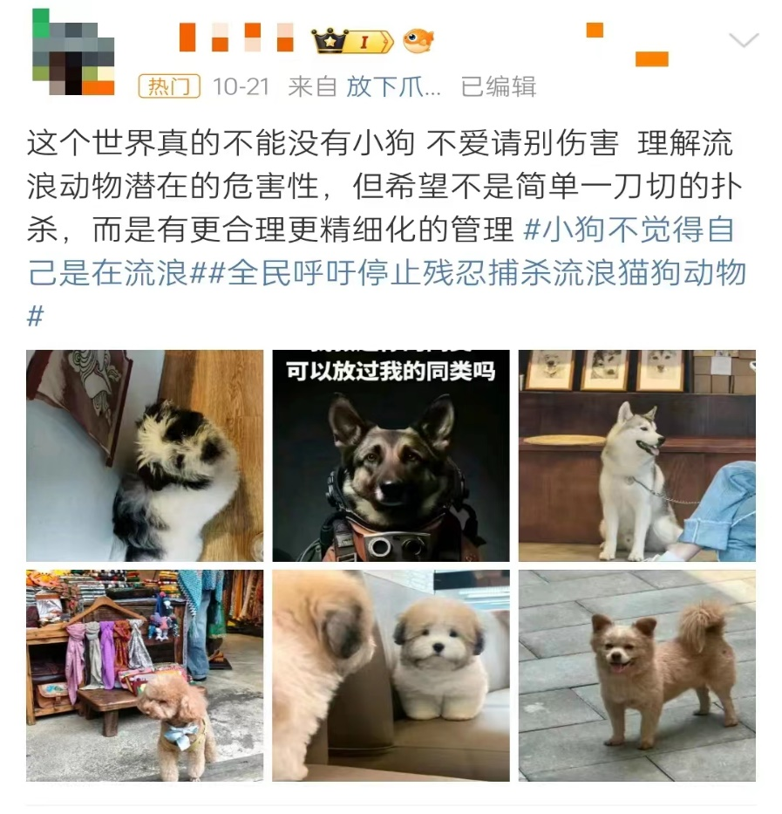
事件发展后续失控
女童被咬伤当日，小区业主即向物业申诉，压力之下，物业开始每天巡逻，捕捉没有拴绳的狗。这些工作会一一发到群里，向业主报告，附上抓捕视频和照片。这种紧张氛围很快传染到了其他小区。
10月18日下午，成都市三都汇朝外小区以物业的名义挂上了“小区将对未拴绳的猫犬进行捕杀”的横幅。“捕杀”二字一下引起小区宠物主的担忧和指责。与此同时，更多虐待流浪猫狗的新闻也被爆出......引起了巨大的舆论争议。

Slide 12
03
从马原角度解析该事件

Slide 13
马原观点
唯物辩证法
量变质变规律
否定之否定规律

Slide 14
唯物辩证法
统一的辩证法观点
唯物辩证法强调事物的辩证统一，即对立统一的原理。在犬主人未给大型犬牵绳的问题上，我们可以看到矛盾在社会中的存在。这一问题既反映了养犬人的私人权利，也涉及到社会对公共安全的关切。唯物辩证法提示我们需要在保障个体权利的同时，实现个体与社会、个体与他者之间的有机统一。

Slide 15
量变质变规律
质量互变原理
质量互变原理告诉我们事物发展变化是质量的互相转化。在流浪犬问题上，社会中的流浪犬数量和社会结构的状态相互关联。通过深入分析，我们可以发现流浪犬问题不仅仅是动物福利问题，更是社会结构和资源分配问题的体现。解决这一问题需要从根本上改变社会结构和资源分配的现状。

Slide 16
否定之否定规律
结合最近发生的恶犬伤人事件，我们可以将内在矛盾与否定的概念应用于养犬问题的讨论中。这个问题的核心矛盾可能体现在犬主的个人行为与社会规范之间。根据否定之否定的规律，我们可以理解，事物的发展是通过内在矛盾的运动和自我否定的过程实现的。通过将量变与质变的规律以及否定之否定的规律与养犬问题结合起来，我们能够更深入地理解这一事件的动态演变，并为制定和改进相应的规范与政策提供更具体、更系统的思考框架。

Slide 17
04
总结及建议

Slide 18
总结及建议
01
02
狗咬人事件
失控事件

Slide 19
狗咬人事件
1、 城市中人员密集，公共空间有限，一定要依法养犬。各地应当及时修订养犬管理法规或规章，作出更加细化的规定，尤其要强化养犬行为主管部门的职责，建立有效的监管执法机制，改变当前‘重收费、轻监管’的局面。”常莎说，为改变这一情况，应当首先从完善立法入手，通过明确养犬监管部门及其责任，细化执法流程，以提升执法效率和执法质量。同时，还应当注重构建持续性的监管机制，将养犬监管常态化，既要在监管过程中“抓典型”，发挥典型案例的警示作用；又要“放长线”，将监管融入公民的日常生活中。
2、充分发挥基层社区的力量，授权居委会、业委会和物业公司协助执法部门参与管理养犬事务。物业公司、居委会等在没有执法权的情况下，可以积极配合职权部门落实执法效果，同时物业公司应主动掌握业主的养犬情况，组织业主并联合居委会、业委会成立文明养犬的自律组织，鼓励业主之间相互监督。
*

Slide 20
一个孤立的事件不能成为所有流浪狗被捕杀的理由，一只恶犬咬人不该让所有流浪狗“背锅”，我们要做的是智者而非莽夫，是解决问题者而非猎杀者。万物皆有灵，流浪狗问题道阻且长，需要全社会的理解包容与共同努力，绝非“一刀切”的捕杀可以解决。

Slide 21
小组分工
01
材料收集、总结建议：周雨佳
02
事件概述和马原视角分析：玛丽娜
03
演示文稿：马坚 王欣洋 王一凡
04
文稿：王君斐 王一凡

Slide 22
2023
演讲完毕 谢谢观看

